Slide 1
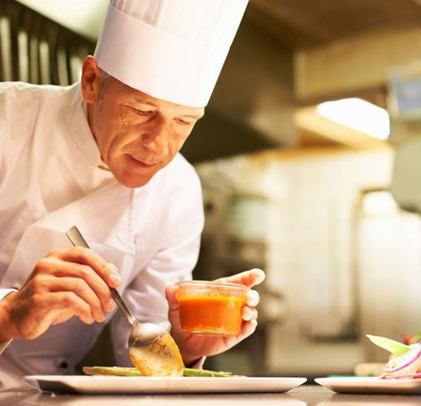
Молекулярная кухня

Slide 2
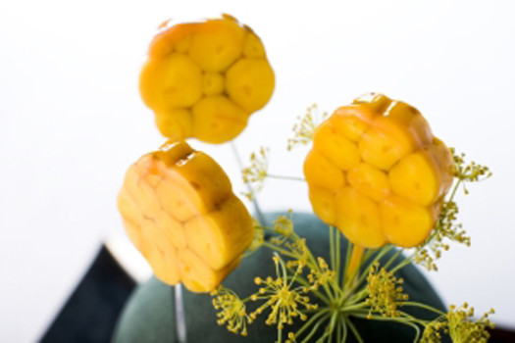
Происхождение
«Завертелось» все в конце 70-х годов прошлого века благодаря усилиям венгерского физика Николаса Курти и французского химика Эрве Тиса. Эрве Тиса занимали такие вопросы, как определение идеальной температуры варки яиц или влияние электромагнитного поля на процесс копчения рыбы. Вместе с коллегой по цеху – Николасом Куртом – он ввел термин «молекулярная гастрономия».

Slide 3
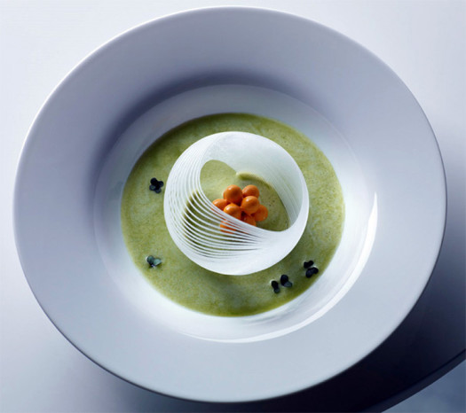
«Молекулярная гастрономия» — это взгляд на еду не как на цельные продукты, а как на совокупность молекул, имеющих специфические физические и химические свойства, которые можно изменять при помощи химических процессов. «Разбивка на молекулы» и является ключом к приготовлению экзотических яств.

Slide 4
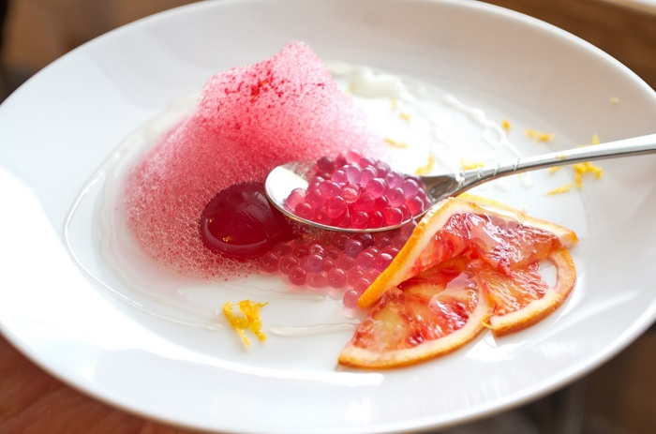
Приготовление
Над получением новых комбинаций вкусов и консистенций колдуют повара-физики, химики и биохимики. Результаты впечатляют: в одной тарелке могут встретиться твердое пиво, пенный сельдерей и яйца в форме икринок.

Slide 5
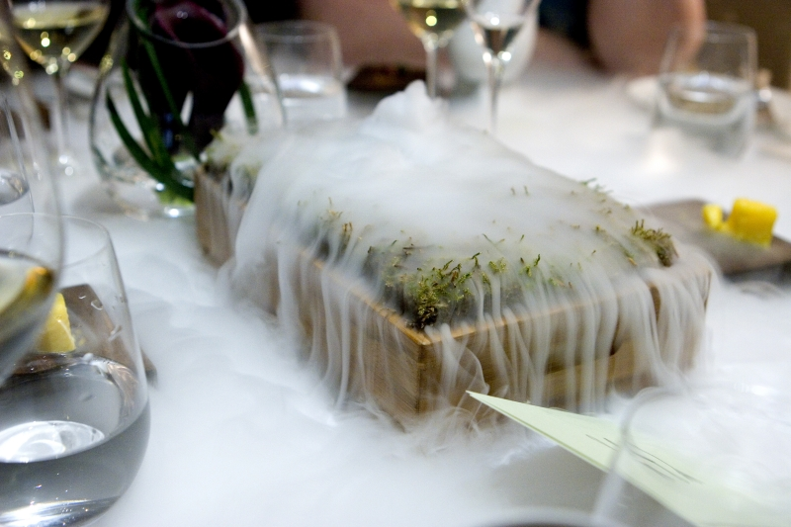
Вместо традиционных плит часто появляются конвекционные. Ароматы одних блюд извлекают и передают другим с применением ультразвука. Сифоны преобразуют продукты в пену, а генераторы, лазеры и всевозможные паранаучные гаджеты восхищают и поражают.

Slide 6
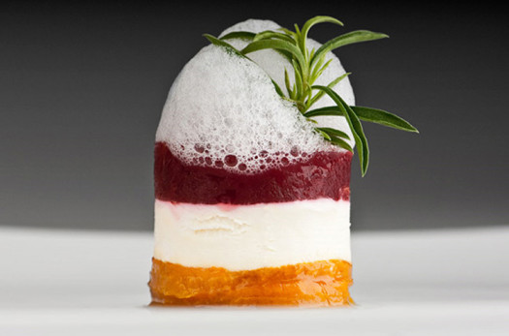
Методы приготовления блюд в молекулярной кухне так же далеки от традиционных. К примеру, повара жарят рыбу… на воде. Это возможно благодаря добавлению в нее специального растительного сахара, повышающего температуру кипения до 120 градусов.
В большом ходу жидкий азот, потому что с его помощью при температуре минус 196 можно за очень короткое время заморозить продукт, чтобы ароматы и любые содержащиеся в нем ценные вещества не успели исчезнуть. Распространен здесь и такой прием, как очень медленное — многочасовое — запекание при низких температурах.
Свекольно-морковный салат с пеной из розмарина

Slide 7
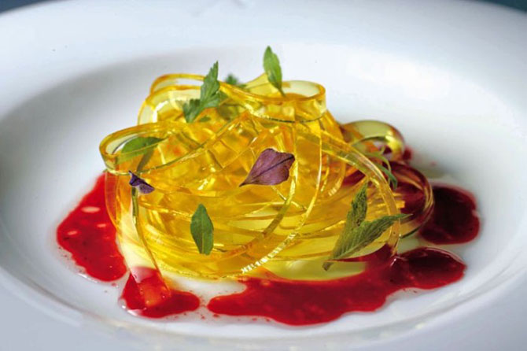
Недостатки
1. Время приготовления. Приготовление некоторых блюд может длиться несколько дней. Для того чтобы сотворить, например, холодный чай из говядины с трюфелями, нужно 48 часов.
2. Пропорции. Молекулярная кулинария требует высокой точности. Всего на одну капельку больше или меньше – и блюдо может оказаться испорченным. Именно поэтому многие домашние любительские эксперименты заканчиваются неудачей.
3. Дороговизна. Помимо практических навыков, молекулярная кухня требует жертв в виде нешуточных финансовых затрат. Если жидкий азот стоит несколько евро, то контейнер для его хранения, так называемый сосуд Дьюара, уже около 1000 евро, реагенты, используемые для игры с фактурой, обойдутся минимум в 20 евро и т. п.

Slide 8
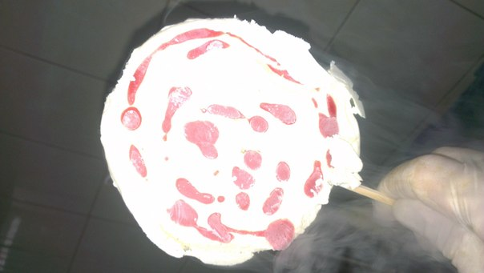
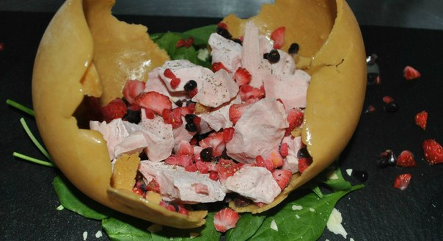
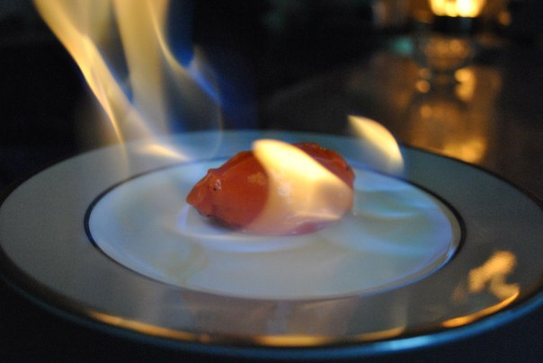
Мороженое на азоте –
330 руб
Сфера апельсиновая, салат – 440 руб
Горящее мороженое –
350 руб

Slide 9
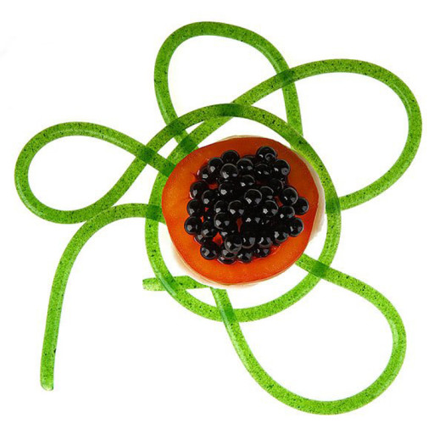
Здорова ли
молекулярная кухня?
Молекулярная кухня не основывается на добавлении в продукты несчетного количества «чужеродных» веществ — усилителей запаха и вкуса, красителей и консервантов . Вещества, используемые для приготовления молекулярной пищи, — это
вполне естественные химические
соединения и натуральные
ингредиенты, причем на все 100 % .

Slide 10
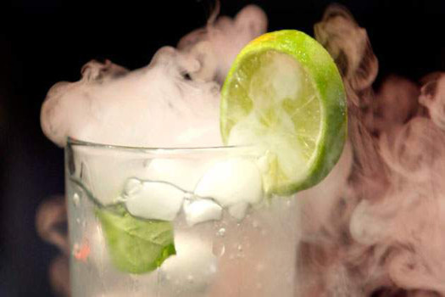
К примеру, жидкий азот, используемый для замораживания пищи. Пары жидкого азота выглядят впечатляюще, но нет ничего более естественного: воздух, которым мы дышим, почти на 80 % состоит из этого газа. Упомянутый выше альгинат натрия — это полностью натуральное вещество, которое получают из водорослей ламинарии, а его символ — Е 401 — можно найти на этикетках, например, джемов, поскольку оно уплотняет и стабилизирует. А хлорид кальция (Е509) представляет собой вариант соли, которая в качестве связующего вещества добавляется в сухое молоко, в созревающие сыры, а зимой употребляется для посыпания улиц. Молекулярные повара с удовольствием добавляют в блюда соевый лецитин или
различные сахара, экстракты
морских водорослей,
изменяющие консистенцию
пищи.
Холодный зеленый чай с мятными кубиками и лаймом

Slide 11
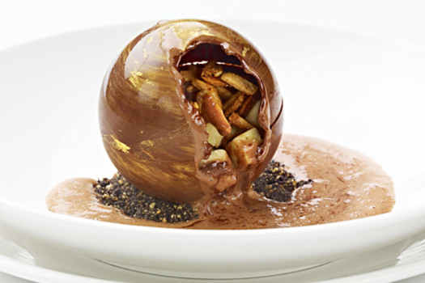
Методика приготовления блюд также свидетельствует в пользу того, что молекулярная кухня – это здоровая кухня. Примером могут служить хотя бы блюда, приготовленные путем вакуумирования. Так, рыбу кладут в пакетик из фольги, отсасывают воздух и варят в воде при температуре 62 градуса в течение 20 минут. В результате получается блюдо с натуральным вкусом и внешним видом, при этом полное питательных веществ. Таким образом, во всех этих процессах нет ничего сверхъестественного, поистине революционного, чего нам стоило бы реально опасаться, особенно если иметь в виду засилье всяческой «химии» на наших столах и в быту в целом.

